Slide 1
Κβαντομηχανική περιγραφή των ατόμων
Διαλέξεις 9 & 10 – 18/11/2024

Slide 2
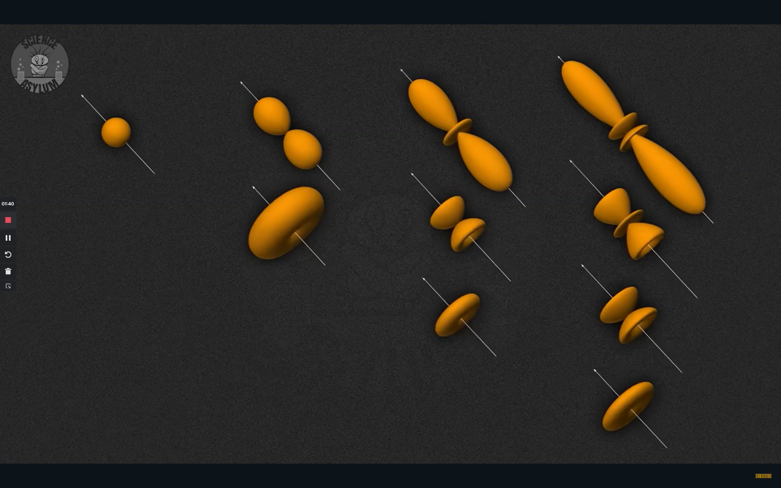
Η εξίσωση Schrödinger – Σχήμα τροχιακών
Είναι προσανατολισμένα προς ένα άξονα, αυτός ο άξονας ως προς τον οποίο μετράμε τη στροφορμή. Η πολική γωνία ορίζει την καμπύλη. Το αζιμούθιο δίνει το τρισδιάστατο σχήμα.

Slide 3
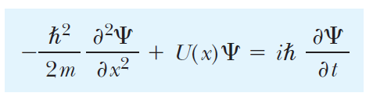
Η εξίσωση Schrödinger – Η δυναμική ενέργεια
[KΙΝΗΤΙΚΗ EΝΕΡΓΕΙΑ]Ψ +
[ΔΥΝΑΜΙΚΗ EΝΕΡΓΕΙΑ]Ψ=
[ΟΛΙΚΗ EΝΕΡΓΕΙΑ]Ψ
R(r) – Μέγεθος Τροχιακών
Υ(θ,φ) – Σχήμα Τροχιακών

Slide 4
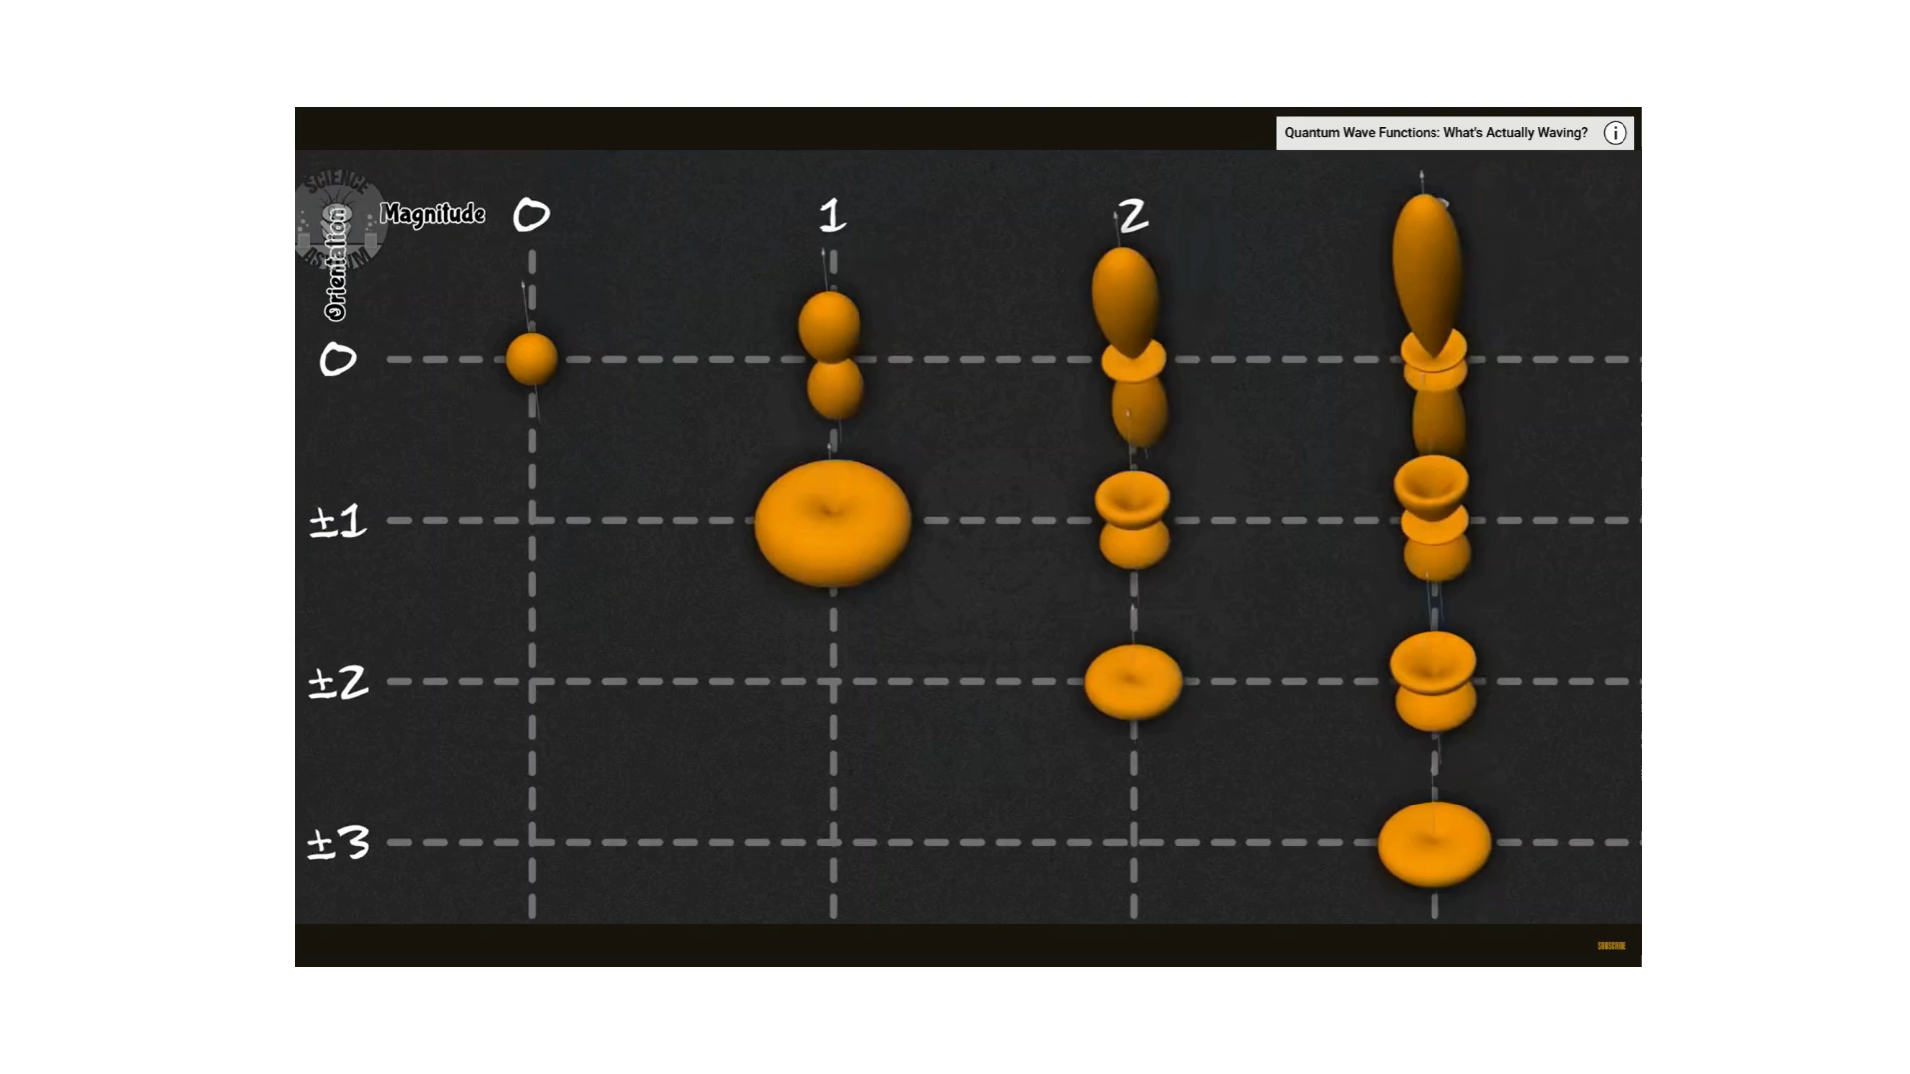
Η εξίσωση Schrödinger – Ένταση τροχιακών
Η ακτινική συνιστώσα είναι αυτή που εμπεριέχει την ένταση της δυναμικής ενέργειας. Είναι η ακτινική συνιστώσα που μετασχηματίζει τα σχήματα σε κατανομές πιθανότητας, δηλαδή τροχιακά.

Slide 5
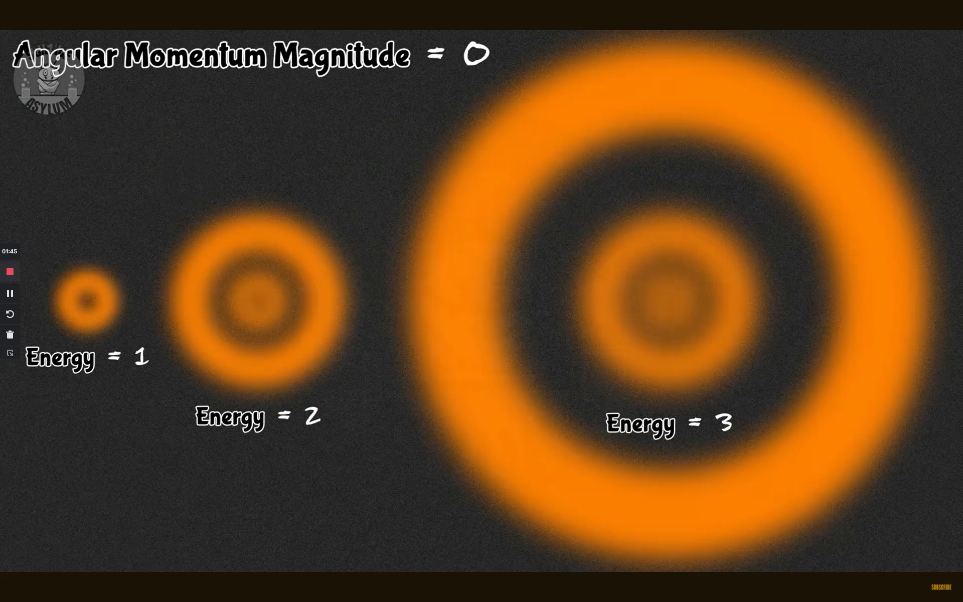
Η εξίσωση Schrödinger – Ένταση τροχιακών
Τα τροχιακά μπορούν να συγκροτηθούν και σε ενεργειακά επίπεδα με βάση την ακτινική συνιστώσα.

